Slide 1
Bem Vindos !!
Édio de Melo Pereira

Slide 2
Plataformas Inteligentes
Digitalização da Informação
Cibercultura
Redes Sociais
Dimensões da Comunicação Digital
Interação Mediada por Computador
Convergência das Mídias
Plataformas Digitais
Hipertextualidade, Multimídia, Mobilidade e Ubiquidade.

Slide 3
Digitalização da Informação
A Digitalização da Informação é o processo pelo qual uma imagem ou sinal analógico é transformado em código digital1. Isso se dá através de um equipamento e software digitalizador de imagens (scanner), por exemplo, em um sistema de Gerenciamento Eletrônico de Documentos, conhecido como GED, ou em bancos de imagens ou áudio.
A digitalização é de importância fundamental para o processamento, armazenamento e transmissão de dados, porque permite que informações de todos os tipos e em todos os formatos sejam transportadas com a mesma eficiência e também mescladas.
A digitalização também compreende a conversão para o código digital de sinais de áudio e imagens em movimento (vídeos), originalmente em outros formatos.
Além disso, a digitalização é um processo corporativo que acontece globalmente nos últimos anos. Com investimentos em tecnologia e inovação, empresas se voltam para sua TI em busca das soluções necessárias para rotinas eficientes e aumento da qualidade de entrega.

Slide 4
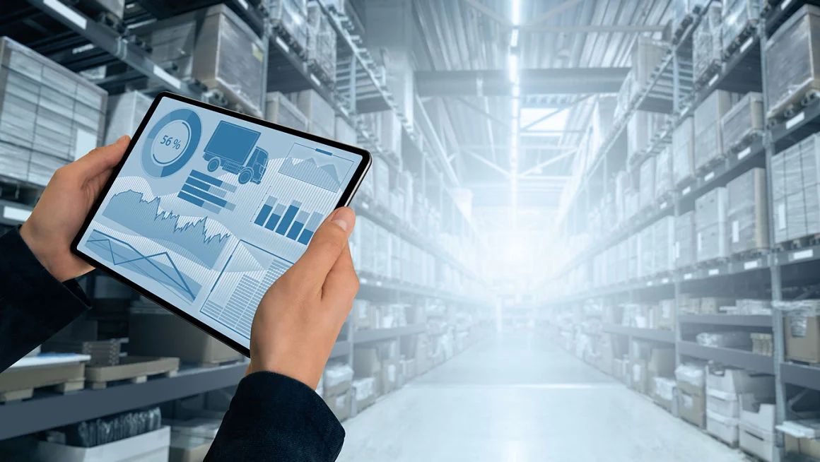

Slide 5
Cibercultura

Slide 6
Demais Conteúdos
Empreendedorismo/ Startups
Processo e desenvolvimento de aplicações
Arquiteturas nativas de sistemas operacionais e cross
Desenvolvimento API cross

Slide 7
Referências
DIGITALIZAÇÃO DE DOCUMENTOS: recuperação e preservação da
informação - PATRICIA GONÇALVES DIAS ROCHA: https://www.lume.ufrgs.br/bitstream/handle/10183/212466/001116179.pdf?sequence=1

